Slide 1


C++ Console Portfolio
SGA 프로그래밍 : 엄명섭

Slide 2

Contents
포트폴리오 소개
프로젝트 순서도
게임 구성
클래스 및 구현 방법
예상 일정
SGA 서울 게임 아카데미

Slide 3

1. 포트폴리오 소개
포켓몬
게임명
마을 소년 A의 포켓몬
지우가 여행을 떠난 뒤 태초마을에 있던 평범한
소년 A도 자신도 포켓몬 마스터가 되겠다며
여행을 떠나려 하는데…
시놉시스
집과 간단한 1개의 필드 위주로 간단하게 구현하지만
기존의 게임과 최대한 유사한 분위기와 기능을
보일 수 있도록 노력함
특징
SGA 서울 게임 아카데미

Slide 4
2. 프로젝트 순서도
순서도
기능 구현 사항
집 : 오프닝, 집 이동, 아이템 획득, NPC와의 대화, 충돌 오브젝트 구현
필드 : 필드 이동, 몬스터, 충돌 오브젝트, 전투 이벤트 구현
전투 : 전투화면 UI 구성, 몬스터와 전투, 경험치 획득, 레벨 업 구현
집
필드
전투
게임 종료
이동
전투
전투UI
호출
레벨상승
이동
아이템
획득
NPC
대화
SGA 서울 게임 아카데미

Slide 5

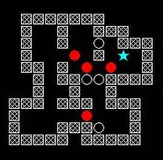
3. 게임 구성
집
오프닝 후 버튼을 누르면 게임 진입
플레이어 이름 입력
집 지도 출력
버튼을 누르면 캐릭터 이동
침대 접근 시 HP 회복
상자 접근 시 아이템 획득
오박사에게 접근 시 포켓몬 획득
문 접근 시 필드로 이동
SGA 서울 게임 아카데미

Slide 6
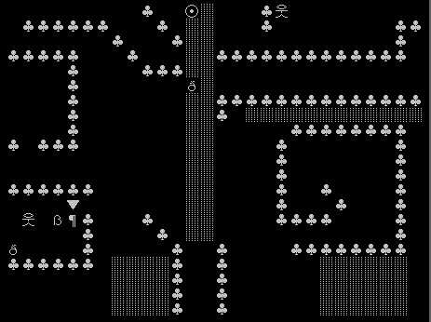
3. 게임 구성
필드
필드 지도 출력
버튼을 누르면 캐릭터 이동
필드의 몬스터에 접근하면 전투 진입
충돌 오브젝트 진입 불가
SGA 서울 게임 아카데미

Slide 7
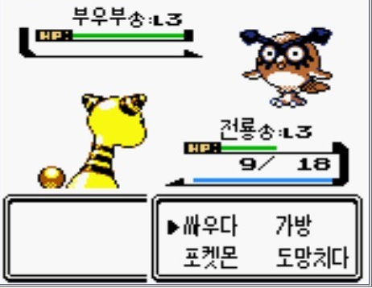
3. 게임 구성
전투화면
적 몬스터와 아군 포켓몬 표시
HP , LV 표시
공격, 스킬, 아이템, 도주 선택 가능
적, 아군의 피가 0 이 되면 승패 결정
이기면 레벨 상승, 지면 게임 오버
도주 시 HP는 마지막 상태로 유지됨
SGA 서울 게임 아카데미

Slide 8
4. 클래스 및 구현 방법
클래스 종류
사용 클래스
맵, 전투, 포켓몬, 몬스터, 메인게임
맵
집, 필드 를 구성하는 맵을 만드는 클래스
포켓몬
포켓몬의 능력치와 레벨, 스킬을 보관하는 클래스
메인게임
기본적인 게임의 흐름을 진행하는 클래스
전투
전투화면과 전투 진행을 담당하는 클래스
몬스터
몬스터의 능력치와 스킬을 보관하는 클래스
SGA 서울 게임 아카데미

Slide 9
5. 예상 일정
요일 별 일정
 | 화 | 수 | 목 | 금 | 토 | 일 | 월
맵 클래스 작성
포켓몬 클래스 작성
전투 클래스 작성
메인 게임 프로세스 구성
오프닝 및 서브기능 구성
게임 이미지 작성
QA 진행
SGA 서울 게임 아카데미

Slide 10

5. 예상 일정
요일 별 일정
Thank you
For listening
SGA 서울 게임 아카데미

